Slide 1
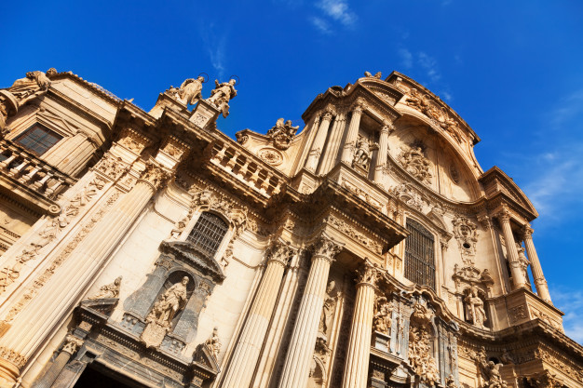
A barokk építészet
www.freepik.com

Slide 2
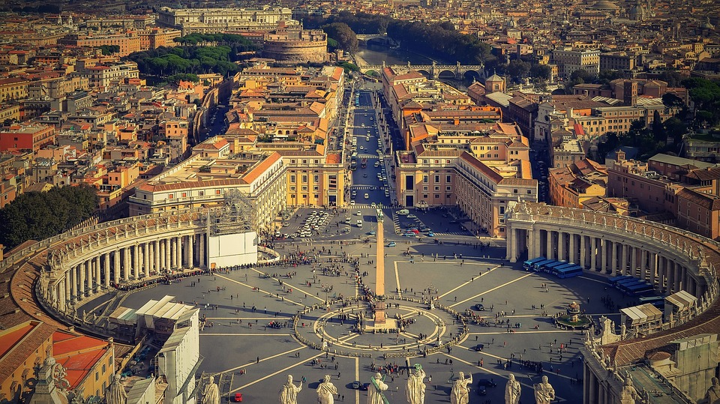
Vatikán, Szent Péter tér
Pixabay.com

Slide 3
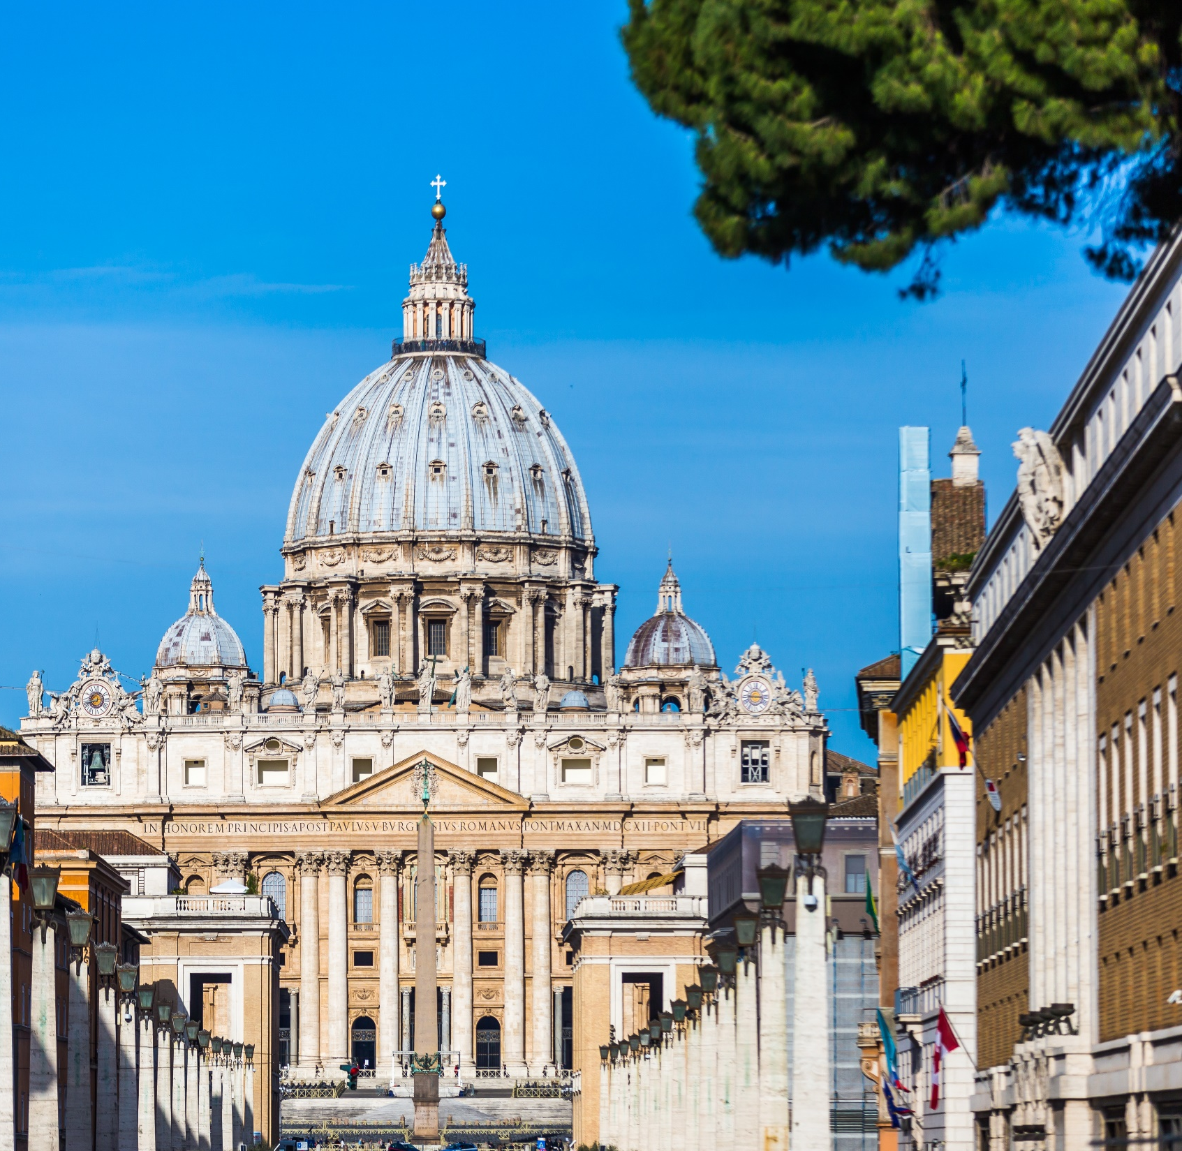
Vatikán, Szent Péter Bazilika
www.freepik.com

Slide 4
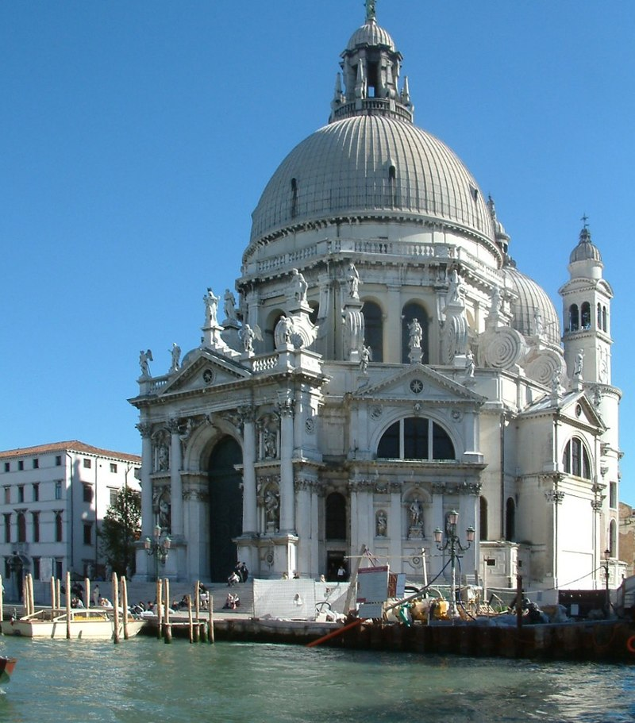
Velence, Santa Maria della Salute
hu.wikipedia.org

Slide 5
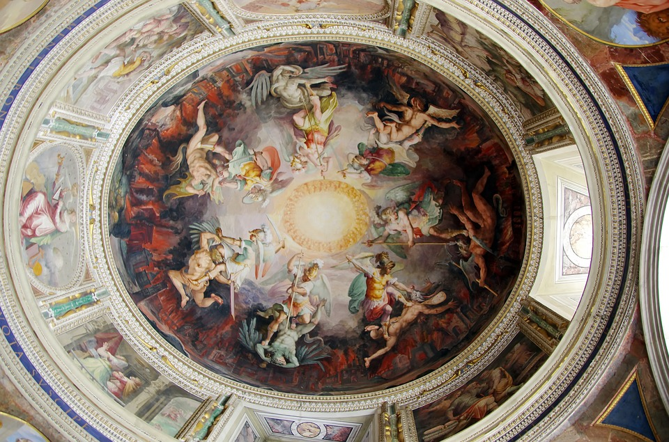
Pixabay.com

Slide 6
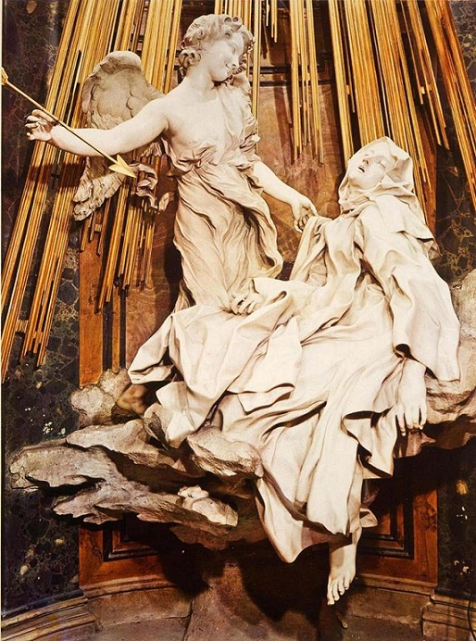
A barokk szobrászat
hu.wikipedia.org

Slide 7
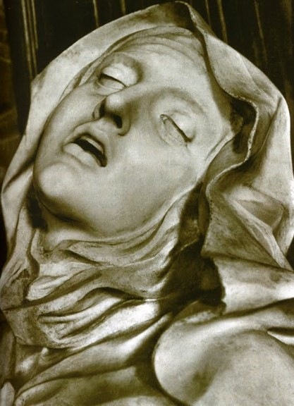
hu.wikipedia.org
Bernini: Szent Teréz extázisa
„vallásos extázis”

Slide 8
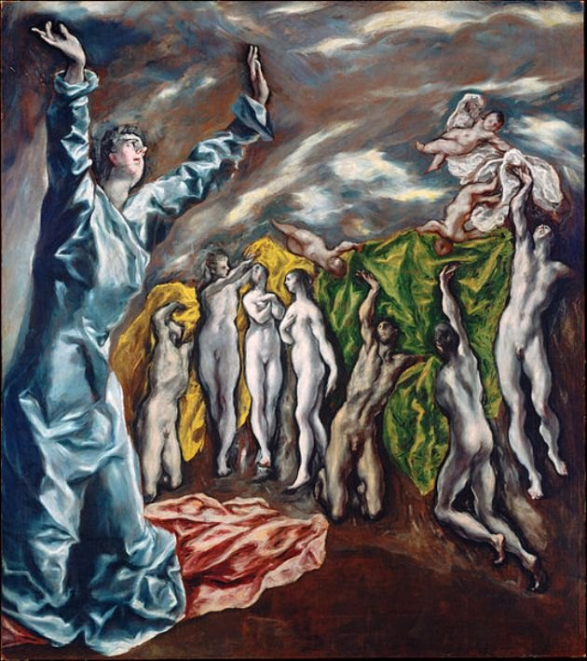
A barokk festészet
hu.wikipedia.org

Slide 9
El Greco: Az ötödik pecsét feltörése
látomásszerűség
hu.wikipedia.org

Slide 10
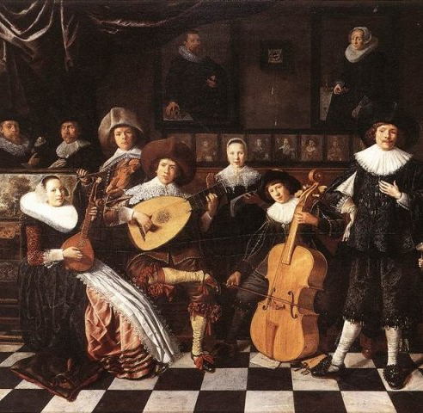
A barokk zene
hu.wikipedia.org

Slide 11
1600-1750
1600-Az opera műfajának megjelenése 1750-Johann Sebastian Bach halála
Barokk zeneszerzők: Johann Sebastian Bach Antonio Vivaldi Jean-Babtiste Lully George Friedrich Händel

Slide 12
hangszeres zene: már nemcsak az ének kísérete, hanem önállóan is szerephez jut
polifónia: minden szólam egyenrangú, nincs főszólam

Slide 13
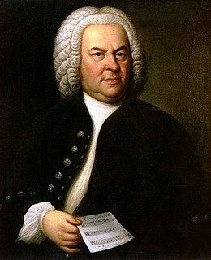
Ki ő?
Johann Sebastian Bach.
hu.wikipedia.org

Slide 14
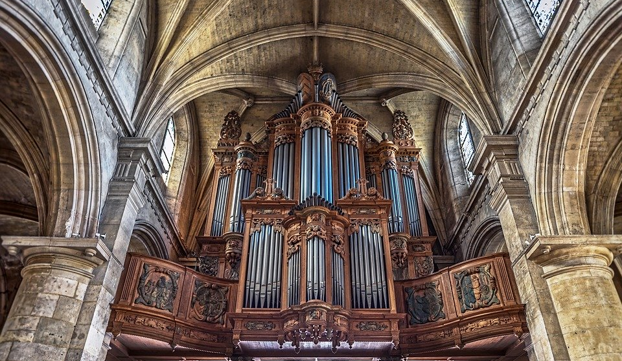
Pixabay.com

